Slide 1
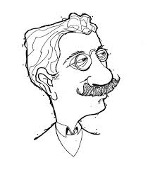
OLAVO BILAC
• Nasceu em 1865, no Rio de Janeiro.
• Aos 15 anos, já frequentava a faculdade de Medicina. Também frequentou a faculdade de Direito, mas não concluiu nenhuma das duas.
• Foi jornalista, poeta e inspetor escolar, cargo de prestígio na época.

Slide 2
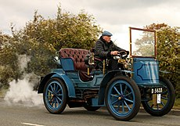
OLAVO BILAC
• Notório frequentador das rodas boêmias e literárias no Rio.
• Em 1897, foi o primeiro brasileiro a sofrer um acidente de automóvel (Serpollet), batendo em uma árvore na Estrada da Tijuca.

Slide 3
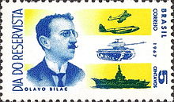
OLAVO BILAC
• Produz, além de poemas (inclusive os infantis), textos publicitários, crônicas, livros escolares e poesias satíricas.
• Em 1891, com a dissolução do parlamento e a posse de Floriano Peixoto, inúmeros intelectuais perdem seu protetor, o Doutor Portela, ligado a Deodoro da Fonseca. Como reação, o escritor participa da fundação d'O Combate, opositor do estado de sítio declarado pelo marechal.

Slide 4
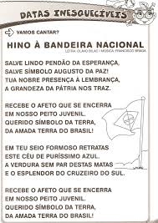
OLAVO BILAC
• Era um grande patriota e nacionalista, tendo participado ativamente das campanhas pelo serviço militar obrigatório e pela difusão do ensino primário. Escreveu o Hino à Bandeira.

Slide 5
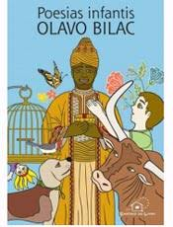
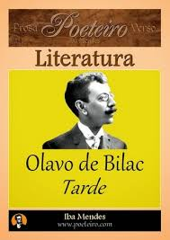
OLAVO BILAC
• Como poeta, estreou com sucesso aos 23 anos, com a publicação de Poesias. Em seu tempo, foi um dos poetas mais lidos e populares. Principais obras:
• Poesia (1888);
• Poemas Infantis (1904);
• Tarde (1919)

Slide 6
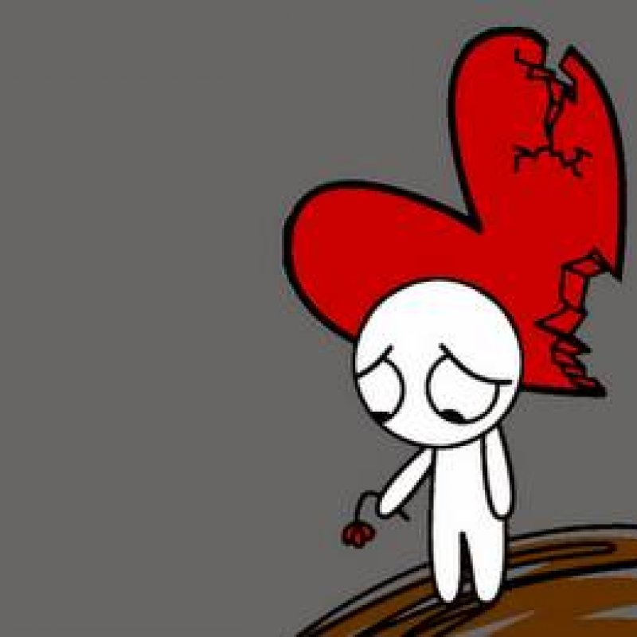
OLAVO BILAC
• Era apaixonado pela irmã do poeta Alberto de Oliveira, Amélia de Oliveira.
• Chegaram a ficar noivos, mas o noivado foi desfeito, pois a família da noiva dizia que ele era um homem arruinado.

Slide 7
OLAVO BILAC
• Seu segundo noivado foi ainda menos duradouro, com Maria Selika, filha do violonista Francisco Pereira da Costa.
• Viveu sozinho, em consequência destes descasos amorosos, sem constituir família até o fim de seus dias.

Slide 8
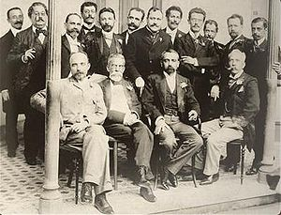
OLAVO BILAC
• Era membro da Academia Brasileira de Letras – cadeira nº 15, cujo patrono era Gonçalves Dias.
• Quase no final da vida, recebeu uma importante honraria: tornou-se Professor Honorário da Universidade de São Paulo.

Slide 9
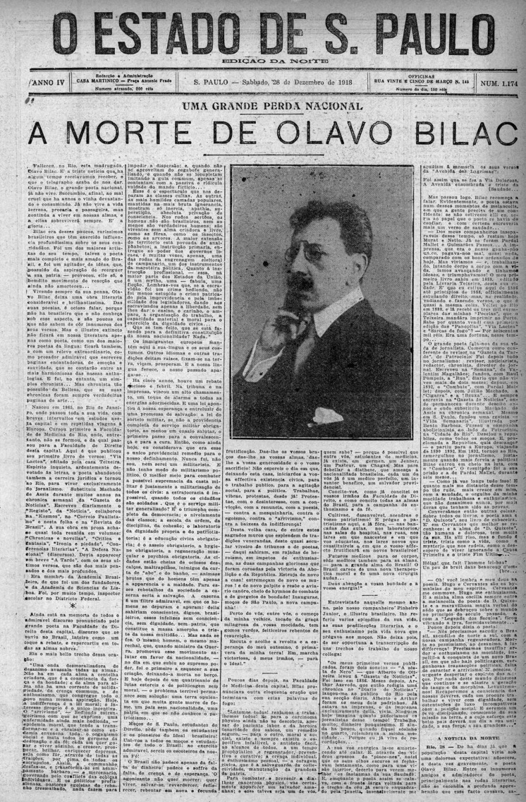
OLAVO BILAC
• Morreu em 28 de dezembro de 1918, no Rio de Janeiro. Era um poeta reconhecido: Príncipe dos Poetas Brasileiros.

Slide 10
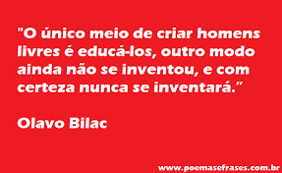
OLAVO BILAC
• Características da obra:
• Versos fluidos;
• Linguagem sofisticada;
• Descrições detalhadas;
• Rigor formal (soneto);
• Riqueza imagética: construção de imagens primorosas por meio de sons, cores, formas, texturas e movimentos.

Slide 11
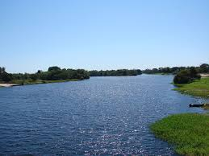
OLAVO BILAC
• Exemplo de riqueza imagética:
Rio Abaixo
Treme o rio, a rolar, de vaga em vaga... Quase noite. Ao sabor do curso lento Da água, que as margens em redor alaga, Seguimos. Curva os bambuais o vento. Vivo, há pouco, de púrpura, sangrento, Desmaia agora o Ocaso. A noite apaga A derradeira luz do firmamento... Rola o rio, a tremer, de vaga em vaga. Um silêncio tristíssimo por tudo Se espalha. Mas a lua lentamente Surge na fímbria do horizonte mudo: E o seu reflexo pálido, embebido Como um gládio de prata na corrente, Rasga o seio do rio adormecido.

Slide 12
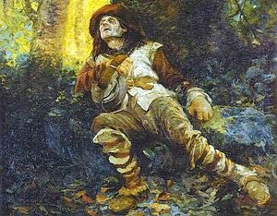
OLAVO BILAC
• Principais temas: escrevia poemas líricos e patrióticos.
• Poemas patrióticos: caráter épico e de exaltação das riquezas e da história do país. Veja trechos de “O caçador de esmeraldas”:

Slide 13
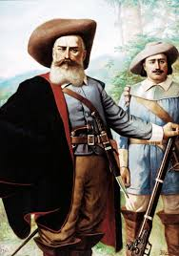
OLAVO BILAC
Fernão Dias Pais Leme agoniza. Um lamento Chora longo, a rolar na longa voz do vento. Mugem soturnamente as águas. O céu arde. Transmonta fulvo o sol. E a natureza assiste, Na mesma solidão e na mesma hora triste,
agonia do herói e à agonia da tarde.
Verdes, os astros no alto abrem-se em verdes chamas; Verdes, na verde mata, embalançam-se as ramas; E flores verdes no ar brandamente se movem; Chispam fuzis riscando o céu sombrio; Em esmeraldas flui a água verde do rio, E do céu, todo verde, as esmeraldas chovem...
Morre! Tu viverás nas estradas que abristes! Teu nome rolará no largo choro triste Da água do Guaicuí...Morre, Conquistador! Viverás quando, feito em seiva o sangue, aos ares Subires, e, nutrindo uma árvore, cantares Numa ramada verde entre um ninho e uma flor!

Slide 14
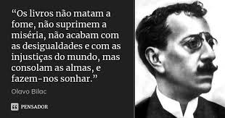
OLAVO BILAC
• Poemas líricos: a objetividade parnasiana não é categórica. Em alguns poemas, o sentimento amoroso é expresso de modo fervoroso. Também há a presença de forte sensualidade.

Slide 15
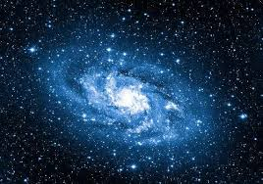
OLAVO BILAC
• Exemplo de poema lírico:
Via Láctea (trecho XIII)
“Ora (direis) ouvir estrelas! Certo Perdeste o senso!” E eu vos direi, no entanto, Que, para ouvi-las, muita vez desperto E abro as janelas, pálido de espanto…
E conversamos toda a noite, enquanto A Via Láctea, como um pálio aberto, Cintila. E, ao vir do sol, saudoso e em pranto, Inda as procuro pelo céu deserto.
Direis agora! “Tresloucado amigo! Que conversas com elas? Que sentido Tem o que dizem, quando estão contigo?”
E eu vos direi: “Amai para entendê-las! Pois só quem ama pode ter ouvido Capaz de ouvir e de entender estrelas.”

Slide 16
OLAVO BILAC
• Exemplo de poema lírico:
XXX
Ao coração que sofre, separado Do teu, no exílio em que a chorar me vejo, Não basta o afeto simples e sagrado Com que das desventuras me protejo.
Não me basta saber que sou amado, Nem só desejo o teu amor: desejo Ter nos braços teu corpo delicado, Ter na boca a doçura de teu beijo.
E as justas ambições que me consomem Não me envergonham: pois maior baixeza Não há que a terra pelo céu trocar;
E mais eleva o coração de um homem Ser de homem sempre e, na maior pureza, Ficar na terra e humanamente amar.

Slide 17
EXERCÍCIO
Leia o poema “Profissão de Fé”, de Olavo Bilac, e responda:
"Invejo o ourives quando escrevo:
Imito o amor
Com que ele, em ouro, o alto relevo
Faz de uma flor.
(...) Torce, aprimora, alteia, lima
A frase; e, enfim,
No verso de ouro engasta a rima,
Como um rubim.
Quero que a estrofe cristalina,
Dobrada ao jeito
Do ourives, saia da oficina
Sem um defeito”

Slide 18
EXERCÍCIO
Quais são as principais características parnasianas presentes na obra?
Identifique uma palavra que exemplifique o elevado nível vocabular cultivado pelo poeta parnasiano. Qual é o seu significado?
Qual é o tema principal do texto lido? Justifique com um trecho do poema.
Qual é a função da linguagem predominante no texto lido?
O eu lírico compara o ato de escrever com qual outra atividade? Qual é o objetivo dessa comparação?
Alteia: aumentar a altura, voltar para o alto.

Slide 19
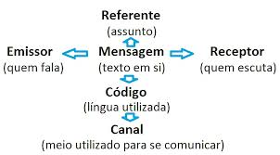
Relembrando as funções da linguagem:

Slide 20
Relembrando as funções da linguagem:

Slide 21
EXERCÍCIO
2) Leia o poema “Língua Portuguesa”, de Olavo Bilac, e responda:
Última flor do Lácio, inculta e bela, És, a um tempo, esplendor e sepultura: Ouro nativo, que na ganga impura A bruta mina entre os cascalhos vela...
Amo-te assim, desconhecida e obscura. Tuba de alto clangor, lira singela, Que tens o trom e o silvo da procela, E o arrolo da saudade e da ternura!
Amo o teu viço agreste e o teu aroma De virgens selvas e de oceano largo! Amo-te, ó rude e doloroso idioma,
Em que da voz materna ouvi: "meu filho!", E em que Camões chorou, no exílio amargo, O gênio sem ventura e o amor sem brilho!”
Ganga: parte impura dos minérios.
Trom: som do canhão.
Procela: forte tempestade, guerra, rebelião.
Arrolo: canto de ninar.

Slide 22
EXERCÍCIO
2)
Na primeira estrofe, por que a Língua Portuguesa é chamada de “Última Flor do Lácio, inculta e bela”?
A segunda estrofe do poema é repleta de metáforas. Qual é o seu objetivo?
A terceira estrofe trata das origens do idioma. Explique essa afirmação.
Explique a referência feita a Camões na última estrofe.
Alteia: aumentar a altura, voltar para o alto.

